Slide 1

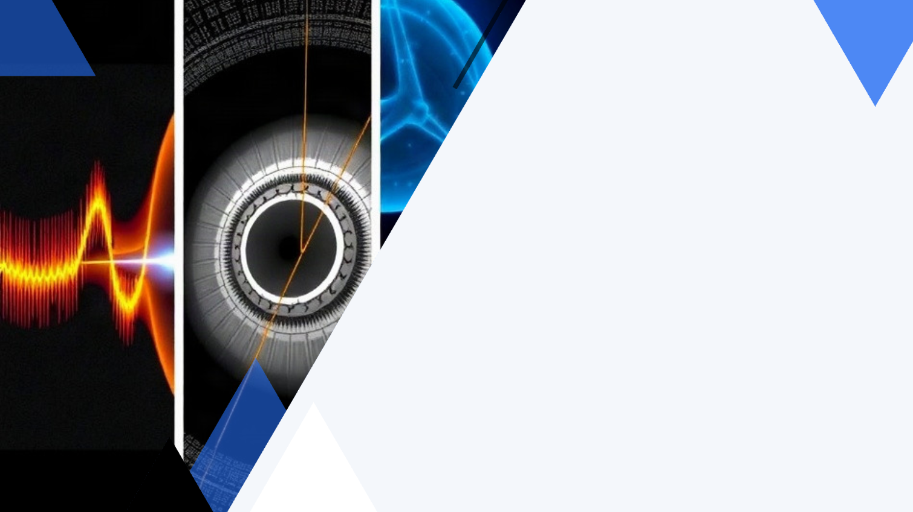
Эффект Доплера в акустике, астрономии и медицине
Автор презентации: Presentacium.ru

Slide 2

Введение
В этой презентации мы рассмотрим применение эффекта Доплера в акустике, астрономии и медицине. Изучим его основы и методы измерения, а также разберём конкретные примеры использования в каждой из этих областей. Особое внимание уделим применению эффекта в диагностике и современных исследованиях.

Slide 3

Основы эффекта Доплера
Эффект Доплера описывает изменение частоты волн при движении источника и приёмника относительно друг друга. В акустике это проявляется, например, при приближении или удалении источника звука: частота звука увеличивается при приближении и уменьшается при удалении.
В астрономии эффект Доплера позволяет определить скорость движения звёзд и галактик: красное смещение соответствует удалению объекта, а голубое — приближению.

Slide 4

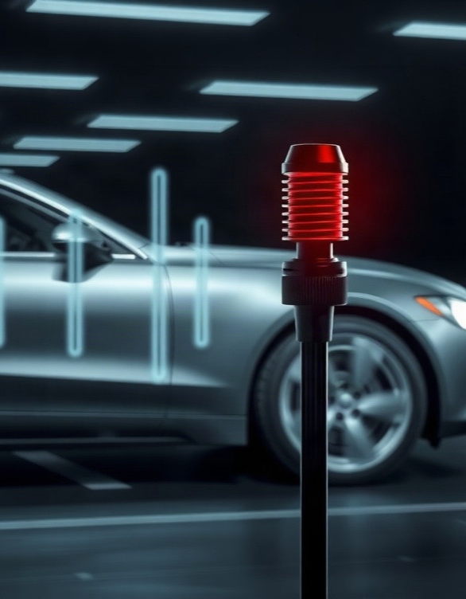
Применение в акустике
Эффект Доплера в акустике позволяет измерять скорости движущихся объектов с высокой точностью.
Например, с помощью допплеровского сдвига частоты можно определить скорость движения автомобиля с точностью до 0,1 м/с. Применение этого эффекта широко используется в диагностике и контроле состояния различных механизмов и оборудования, включая медицинские приборы, где точность измерений критически важна для диагностики заболеваний.

Slide 5
Применение в астрономии
Эффект Доплера позволяет определить скорость движения космических объектов, например, галактик.
Так, красное смещение спектральных линий у галактики Андромеда (М31) составляет около 300 километров в секунду, что указывает на её удаление от Земли. Этот метод активно используется астрономами для изучения структуры Вселенной и процессов в ней происходящих.

Slide 6

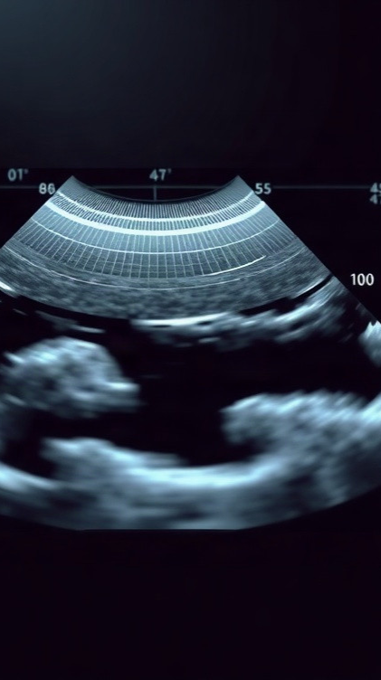
Методы измерения эффекта Доплера
Эффект Доплера измеряется с помощью различных методов, например, путём анализа изменения частоты звуковых волн.
В акустике для этого используют ультразвуковые датчики, позволяющие фиксировать разницу частот до и после отражения от движущегося объекта с точностью до 0,1 Гц. В астрономии применяются спектрометры, которые фиксируют сдвиг длины волны света, достигающего Земли, на несколько десятков или сотен нанометров в зависимости от скорости движения источника света.

Slide 7

Примеры в акустике
Эффект Доплера в акустике проявляется, например, при движении источника звука относительно наблюдателя.
Частота звука изменяется, что приводит к изменению его высоты.
В частности, частота сирены пожарной машины уменьшается с 400 Гц до 350 Гц при удалении от неё на определённое расстояние, создавая эффект понижения тона. Это явление можно наблюдать и при расчёте скорости движущегося автомобиля по изменению частоты звукового сигнала, например, при 120 км/ч коррекция будет значительной.

Slide 8

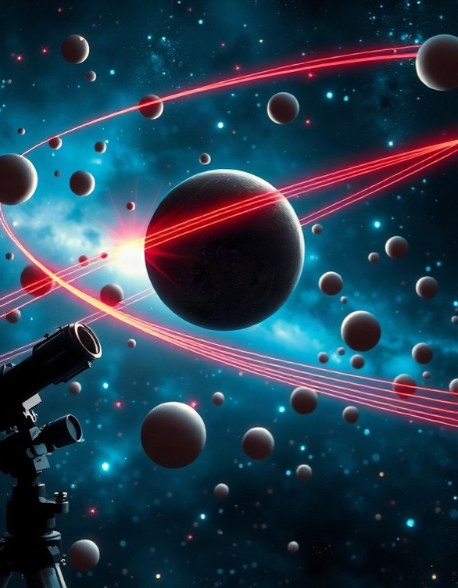
Эффект Доплера и космос
Эффект Доплера в астрономии позволяет учёным определять скорость и направление движения космических объектов. Например, красное смещение спектральных линий указывает на удаление галактики от Земли со скоростью до 240 000 километров в секунду.
Это смещение подтверждает расширение Вселенной и является ключевым доказательством теории Большого взрыва.

Slide 9

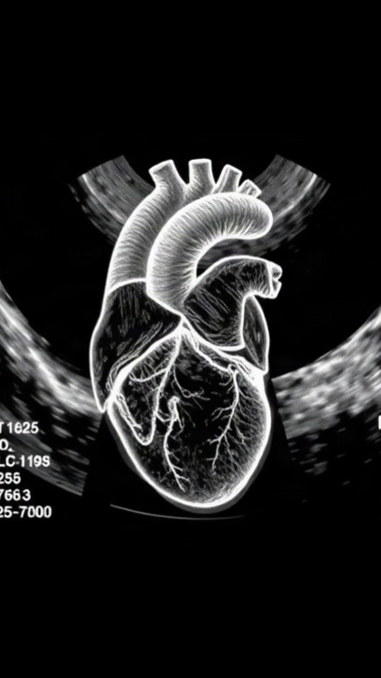
Медицинские приложения
В медицине эффект Доплера применяется для диагностики сердечно-сосудистых заболеваний.
Частота ультразвуковых волн, отражённых от движущихся объектов, меняется в зависимости от скорости кровотока, что позволяет с высокой точностью (до 95%) определить скорость и направление кровотока в сосудах.
Эта технология широко используется в эхокардиографии, где с её помощью получают детальные изображения сердца и его структур.

Slide 10
Диагностика с помощью эффекта Доплера
1
Эффект Доплера в диагностике позволяет определить скорость движения крови в сосудах и внутрисердечные потоки с высокой точностью.
2
Например, при ультразвуковом исследовании сердца частота отражённого сигнала изменяется в зависимости от скорости кровотока, что даёт возможность выявить патологии. Точность измерения может достигать 0,1 м/с, что критически важно для ранней диагностики сердечно-сосудистых заболеваний.

Slide 11
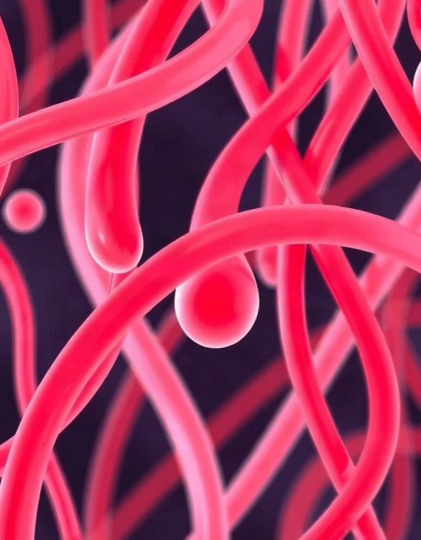
Примеры в медицине
Эффект Доплера в медицине используется для диагностики и мониторинга сердечно-сосудистых заболеваний. Например, с помощью допплерографии можно определить скорость кровотока в сосудах, которая может варьироваться от 0,1 до 3 м/с в зависимости от состояния сосудов. В акушерстве допплерометрия позволяет оценить кровоток в пуповине и выявить нарушения, что критически важно для диагностики плацентарной недостаточности, частота случаев которой может достигать 5–20% среди всех беременностей.

Slide 12
Современные исследования
В современных исследованиях эффект Доплера применяется для анализа звуковых волн с высокой точностью, достигающей десятых долей герца.
Астрономы используют его для измерения скорости отдаления галактик, например, скорость удаления галактики Андромеда составляет около 300 километров в секунду.
В медицине эффект Доплера позволяет диагностировать заболевания сердечно-сосудистой системы, обеспечивая точность измерения скоростей кровотока до 1–2 миллиметров в секунду.

Slide 13
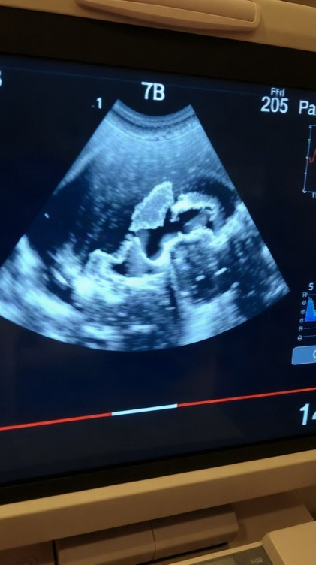
Диаграмма применения в медицине
Эффект Доплера в медицине в основном используется в диагностике заболеваний (40%). Наиболее популярное применение — ультразвуковое исследование (30%).
Параметры на диаграмме представлены в процентах и отражают долю каждого вида применения в общей сфере использования эффекта Доплера в медицине.

Slide 14

Спасибо за внимание!
Спасибо за внимание. В этой презентации мы рассмотрели эффект Доплера в разных областях науки — от акустики до астрономии. Особое внимание было уделено его применению в медицине, где эффект Доплера используется для диагностики и мониторинга состояния пациентов. Надеемся, что информация была полезной и интересной.

